Slide 1


Slide 4


Slide 6
Mô hình OSI
Mô hình TCP/IP
7. Ứng dụng
Ứng dụng
6. Trình bày
5. Phiên họp
4. Vận chuyển
Chuyên chở
3. Mạng lưới
internet
2. Liên kết dữ liệu
Truy cập mạng
1. Vật lý

Slide 7


MTU = 4000
MTU = 1500
Bộ định tuyến

Slide 8
Ứng dụng
Chuyên chở
internet
Truy cập mạng

Slide 9
Dữ liệu ứng dụng
Ứng dụng
Tiêu đề
Trường dữ liệu
Lớp IP
Gói dữ liệu IP
Trình tự kiểm tra khung
Tiêu đề
Trường dữ liệu khung
Lớp phụ MAC
Khung (Ethernet)

Slide 10

Giao tiếp ngang hàng
Đóng gói
Giải nén
Hello
Hello
Áp dụng.
Tải trọng
Áp dụng.
Tải trọng
Chuyên chở
Dữ liệu
Chuyên chở
Dữ liệu
internet
Phân khúc
internet
Phân khúc
Truy cập
Gói
Truy cập
Gói
Khung
Khung
1001000011001100100111011011011010101010010
101010101010101010101010101011010110101001
1001000011001100100111011011011010101010010
101010101010101010101010101011010110101001
Luồng nhị phân

Slide 11
Lớp học:
Số lượng mạng con tối đa:
Số lượng máy chủ tối đa trên mỗi mạng con:
31
24
23
16
15
8
7
0
A
0
netid
hostid
2^24
2^7
B
10
netid
hostid
unicast
2^14
2^16
C
110
netid
hostid
2^8
2^21
D
1110
multicast
E
11110
reserved

Slide 12
10
netid
hostid
subnetid

Slide 13
Segment 1
ACK 1
Máy phát
Máy nhận
Segment 2

Slide 14
Segment 1
Bộ hẹn giờ
Segment 1
Máy phát
Máy nhận
ACK 1

Slide 15
SYN Sequence = C
SYN ACK = C+1 Sequence = S
Máy phát
Máy nhận
ACK = S+1
Sequence = C+1

Slide 16
1 2 3 4 5 6 7 8 9
Máy phát
Máy nhận

Slide 17




Tôi gửi lá thư
Giao hàng nỗ lực tốt nhất
Tôi gửi lá thư
Tôi nhận được thư

Slide 18
Lớp (N + 1)
Người sử dụng
Giao diện lớp
(N)/(N + 1)
Dịch vụ (N)
Nhà cung cấp của
Lớp (N)
Người sử dụng
Giao diện lớp
(N - 1)/(N)
Dịch vụ (N - 1)
Nhà cung cấp của
Lớp (N - 1)

Slide 19
Máy chủ A
Máy chủ B
Lớp trên
Dịch vụ nguyên thủy (N)
Lớp (N)
Lớp (N + 1)
Thực thể (N)
Thực thể (N)
Dịch vụ nguyên thủy
(N - 1)
Các lớp dưới

Slide 20
Hệ thống A
Hệ thống B
Lớp (N+1)
Dịch vụ của lớp N
Giao diện truy cập dịch vụ
Lớp (N)
thực thể A
thực thể B
Dịch vụ của lớp N-1
Lớp (N-1)

Slide 21
172
16
254
1
10101100
00010000
11111110
00000001
1 byte
=
8 bit
32 bit (4 * 8), hoặc 4 byte

Slide 22
8 bit
8 bit
8 bit
8 bit
8 bit
8 bit
ID nhà sản xuất
Địa chỉ cục bộ: 1 / Địa chỉ duy nhất: 0
Phát sóng: chung 1 / chỉ đạo 0

Slide 23
172
16
254
1
10101100
00010000
11111110
00000001
1 byte
=
8 bit
32 bit (4 * 8), hoặc 4 byte

Slide 24

Máy chủ chạy Định tuyến và Truy cập từ xa
INTERNET
192.168.20.1
192.168.20.120
157.54.130.1
192.168.20.122
Mạng riêng
192.168.20.121

Slide 25
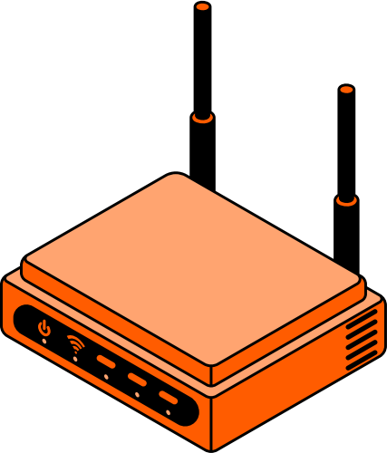
Máy chủ web
Địa chỉ IP: 192.168.1.20
Cổng HTTP: 80
Máy chủ Extranet
Địa chỉ IP: 192.168.1.30
Cổng HTTP: 80
Máy chủ mạng nội bộ
Địa chỉ IP: 192.168.1.40
Cổng HTTP: 80
INTERNET
192.168.1.254
85.152.44.14
Cổng kết nối
(bộ định tuyến hoặc tường lửa)
Máy tính công ty
192.168.1.201
Máy tính công ty
192.168.1.202
Công ty

Slide 26

eth0
eth1
trái phiếu0

Slide 27
00
1E
33
3B
5A
94
02
1E
33
FF
FE
3B
5A
94

Slide 28

Tiêu đề IPv6
Tùy chọn từng bước nhảy - N byte
Lựa chọn
Chiều dài
Tiêu đề tiếp theo

Slide 29
Tiêu đề IPv6
Tùy chọn định tuyến - N byte
Lựa chọn
Chiều dài
Phân khúc
Tiêu đề tiếp theo
Kiểu

Slide 30
Tiêu đề IPv6
Tùy chọn phân mảnh - 8 byte
Nhận dạng
Kín đáo
Tiêu đề tiếp theo
Độ lệch - 13 bit
Dự trữ - 2 bit
M - 1 bit

Slide 31
Tiêu đề IPv6
Tùy chọn xác thực - N byte
SPI
Sự liên tiếp
ICV
Chiều dài
Tiêu đề tiếp theo
Kín đáo

Slide 32
Tiêu đề IPv6
Tùy chọn đích - N byte
Lựa chọn
Chiều dài
Tiêu đề tiếp theo

Slide 33


Slide 34


Slide 35


